Slide 1
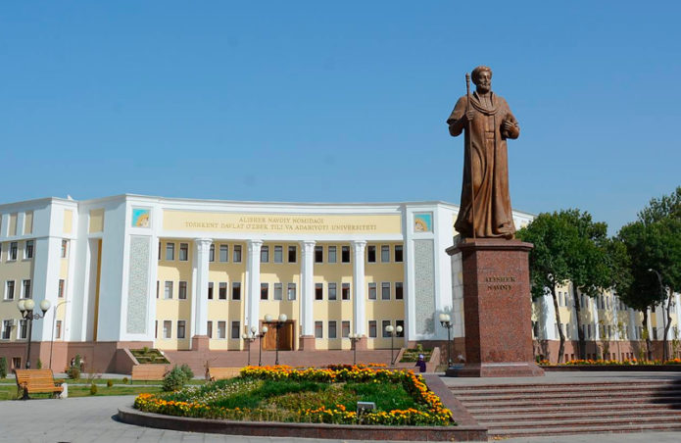
O‘zbek tili
8
sinf
Mavzu:
O‘zbek tilshunoslari.
(Modal so‘zlar va ularning ma’nolari)

Slide 2
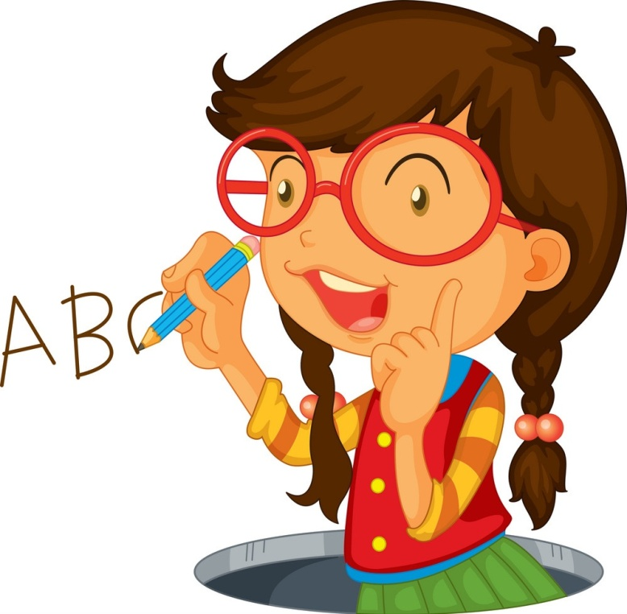
MUSTAQIL BAJARISH UCHUN TOPSHIRIQLAR
1. Ginnesning rekordlar kitobidan yoki internet ma’lumotlaridan foydalanib, dunyo mo‘jizalari haqida qiziqarli ma’lumotlar yozib keling.

Slide 3
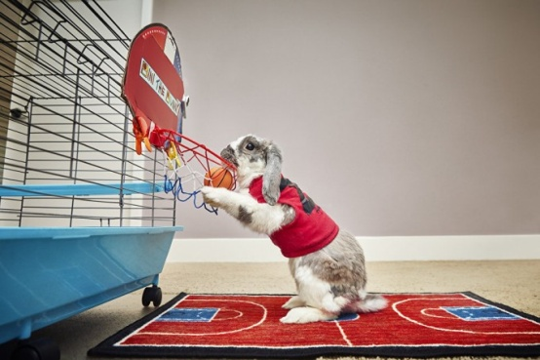
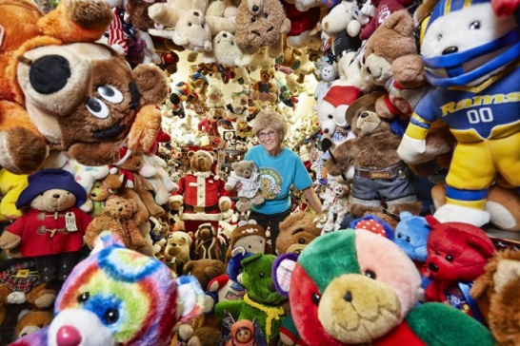
TOPSHIRIQLARNI YODGA OLING
Xanter Even bir soatda 910 ta pufakni ishirib Ginnesning rekordlar kitobidan joy olgan.
Dunyodagi eng yaxshi basketbolchi quyon sifatida to‘rt yoshli Bini tan olingan. U bir daqiqada yetti marotaba koptokni savatga tashlashi mumkin.
Dunyodagi eng ko‘p momiq ayiqchalar kolleksiyasi (8025 dona) Janubiy Dakotada joylashgan.

Slide 4
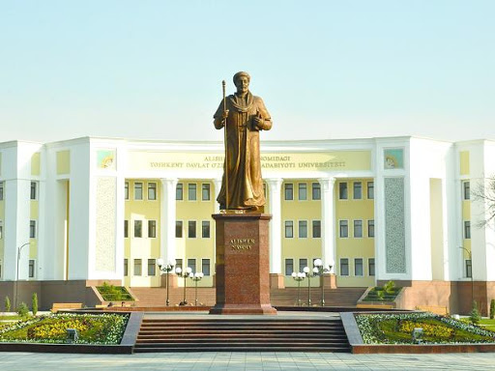
1- topshiriq
Ayting-chi, bu qanday bino?
Bu Alisher Navoiy nomidagi Toshkent davlat o‘zbek tili va adabiyoti universiteti.
Siz shu universitetda o‘qiysizmi?
Ha, men shu universitetning o‘zbek tilidan ingliz tiliga tarjima yo‘nalishida o‘qiyman.

Slide 5
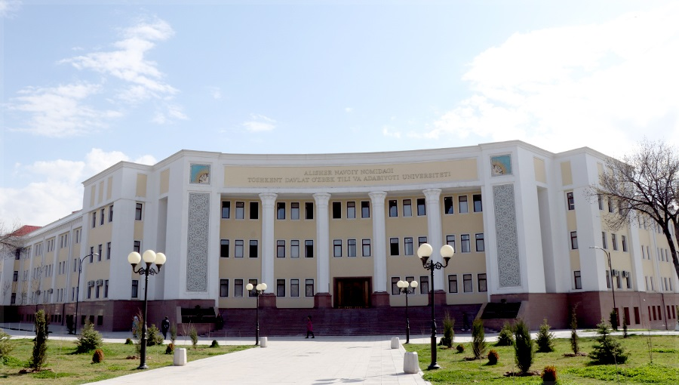
Dunyoning yetti mo‘jizasi
- Universitetingiz juda chiroyli va ulug‘vor ekan. Bu yerda qanday fakultetlar bor va qaysi mutaxassislik bo‘yicha ta’lim beriladi?

Slide 6
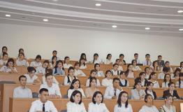
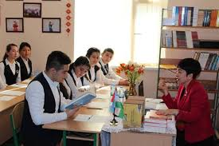
Dunyoning yetti mo‘jizasi
- Bizda tilshunoslar, adabiyotshunoslar, o‘zbek tili va adabiyoti o‘qituvchilari, tarjimonlar tayyorlanadi. Biz universitetimiz o‘zbek adabiy tilining asoschisi, buyuk mutafakkir bobomiz Alisher Navoiy nomi bilan atalishidan faxrlanamiz.

Slide 7
O‘zbek tili
2-topshiriq. Matnni o‘qing. Savollarga javob bering.
O‘zbekiston Respublikasining davlat tili o‘zbek tilidir.Davlat haqidagi qonun 1989-yil 21-oktabrda qabul qilingan. Ushbu qonun tufayli respublikamizning barcha ta’lim bosqichlarida o‘zbek tilining o‘qitilishi, ilmiy va rasmiy-ma’muriy ishlarning o‘zbek tilida olib borilishi yo‘lga qo‘yildi.

Slide 8
O ‘zbek tili – qadimiy va boy til
O‘zbek tili Markaziy Osiyodagi qadimiy va boy tillardan biridir. Yevropada roman tillarining rivojlanishida lotin tili qanday o‘rin tutgan bo‘lsa, Markaziy Osiyo mintaqasidagi turkiy tillarning rivojlanishida ham o‘zbek tili shunday o‘rin tutadi.

Slide 9
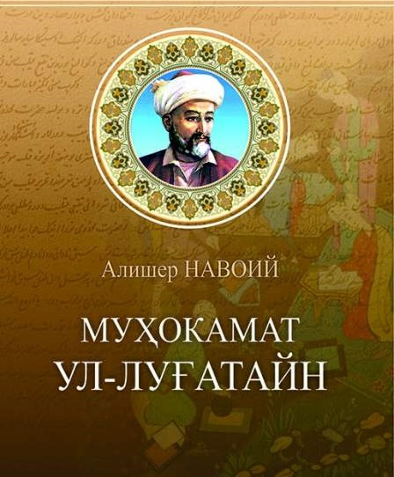
O‘zbek tili – qadimiy va boy til
O‘zbek tilining imkoniyatlari shu qadar ko‘pki, unda badiiy adabiyot uchun kerakli bo‘lgan so‘z boyligi, go‘zal va nafis uslublarni ko‘plab topish mumkin. XV asrda buyuk mutafakkir bobomiz Alisher Navoiy o‘zining “Muhokamatul lug‘atayn” kitobida o‘zbek tili hech qaysi tildan qolishmasligini asoslab berganlar. Shuning uchun Alisher Navoiy o‘zbek tilining asoschisi hisoblanadi.

Slide 10
Savollar
1. “Davlat tili haqidagi qonun qachon qabul qilingan?
2. O‘zbek tilining respublikamizdagi va Markaziy Osiyodagi nufuzi qanday?
3. Alisher Navoiyning til haqidagi asari qanday nomlanadi?
4. Nima uchun Alisher Navoiy o‘zbek adabiy tilining asoschisi hisoblanadi?

Slide 11
Bilib oling
Aytilayotgan fikrga so‘zlovchining munosabatini bildiruvchi so‘zlar modal so‘zlardir. Modal so‘zlar gapning boshida, o‘rtasida va oxirida kelishi ham mumkin. Agar modal so‘z gapning boshida kelsa undan keyin, oxirida kelsa undan oldin, o‘rtasida kelsa ikki tomondan vergul bilan ajratib yoziladi.
Masalan: Yaxshi kasb egasi bo‘lish uchun, albatta, bilim olish kerak. Sen yig‘ilishga kelmading, shekilli.

Slide 12
Modal so‘zlarning ma’no turlari
Ma’nosi | Modal so‘zlar
1. Ishonch va tasdiqni bildiradi | albatta, shubhasiz, haqiqatan, haqiqatdan ham, darhaqiqat, ha, xo‘p, mayli, bo‘pti
2. Gumonni bildiradi | ehtimol, balki, shekilli, chamasi, hoynahoy
3. Shodlik va achinishni bildiradi | baxtimga, shukur, baxtga qarshi, afsuski, esizgina

Slide 13
Modal so‘zlarning ma’no turlari
Ma’nosi | Modal so‘zlar
4. Bayon qilingan fikrning tartibini bildiradi | birinchidan, ikkinchidan, avvalo, oxiri, nihoyat
5. Bayon qilingan fikrning kimga qarshli ekanligini bildiradi | menimcha, fikrimcha, aytishlaricha, aytishicha, sizningcha
6. Bayon qilingan fikrning xulosalarini bildiradi. | demak, shunday qilib, xullas, aksincha, umuman, akz holda, ayniqsa, asosan, shuningdek, binobarin, xususan

Slide 14
1-mashq
Foydalanish uchun berilgan so‘zlardan mosini qo‘llab, gaplarni to‘ldiring.
1. …, ajdodlarimiz merosini chuqur o‘rganishimiz kerak.
2. …, aytilgan gaplar to‘g‘rimi?
3. …, buyuk allomalarimizning bu kabi dono fikrlari juda ko‘p.

Slide 15
1-mashq
Foydalanish uchun berilgan so‘zlardan mosini qo‘llab, gaplarni to‘ldiring.
4. …, biz ajdodlarimizdan qolgan boy merosimizni hali yaxshi bilmaymiz.
5. …, ilmni kishi havas, ishtiyoq, qunt va chidam bilan o‘qib qo‘lga kiritishi mumkin.
Foydalanish uchun so‘zlar: afsuski, baxtimizga, sizningcha, Boburning qayd etishicha, shubhasiz.

Slide 16
Mashqni tekshiramiz
1. Shubhasiz, ajdodlarimiz merosini chuqur o‘rganishimiz kerak.
2. Sizningcha, aytilgan gaplar to‘g‘rimi?
3. Baxtimizga, buyuk allomalarimizning bu kabi dono fikrlari juda ko‘p.
4. Afsuski, biz ajdodlarimizdan qolgan boy merosimizni hali yaxshi bilmaymiz.
5. Boburning qayd etishicha, ilmni kishi havas, ishtiyoq, qunt va chidam bilan o‘qib qo‘lga kiritishi mumkin.

Slide 17
2-mashq
Matnda qo‘llangan modal so‘zlarni yozing va ma’nosini tushuntiring.
Buyuk alloma Ibn Sino, qayd etishicha, agar o‘quvchilar hamkorlikda o‘qishsa, ularda fanni egallashga qiziqish yuzaga keladi. Aksincha, o‘quvchilar bir-birlaridan qolmaslik uchun harakat qiladilar, musobaqalashish istagi rivojlanadi. Xususan, o‘zaro suhbatlashganda o‘quvchilar bir-biriga kitobdan o‘qib bilib olganlarini, kattalardan eshitganlarini hikoya qilib beradilar. Allomalarning fikricha, bularning hammasi o‘qishni yaxshilashga yordam beradi.

Slide 18
2-mashq
Matnda qo‘llangan modal so‘zlarni yozing va ma’nosini tushuntiring.
qayd etishicha – bayon qilingan fikrning kimga qarshli ekanligini bildiradi.
aksincha – bayon qilingan fikrni xulosalashni bildiradi.
xususan – bayon qilingan fikrni xulosalashni bildiradi.
fikricha – bayon qilingan fikrning kimga qarshli ekanligini bildiradi.

Slide 19
MUSTAQIL BAJARISH UCHUN TOPSHIRIQLAR
1. Modal so‘zlarni o‘rganing, ma’nosini izohlang. (85-bet)
1. Modal so‘zlarni o‘rganing, ma’nosini izohlang. (85-bet)
2. “Alisher Navoiy – o‘zbek adabiy tilining asoschisi” mavzusida matn tuzing.

